Slide 1


REGULAMIN BUDŻETU OBYWATELSKIEGO
WOJEWÓDZTWA ŁÓDZKIEGO

Slide 2
PROCES KONSULTACYJNY ZMIAN W REGULAMINIE
I etap konsultacji 28.10.2024 - 20.11.2024 (blisko 200 osób) :
Przeprowadzone zostały spotkania konsultacyjne w:
Sieradzu (04.11.2024),
Skierniewicach (05.11.2024),
Piotrkowie Trybunalskim (06.11.2024),
Kutnie(07.11.2024),
Łodzi (08.11.2024),
spotkanie online (20.11.2024).
Ankieta konsultacyjna dla autorów projektów w poprzednich edycjach (28.10. - 12.11.2024).
Konsultacje z jednostkami organizacyjnymi.
II etap konsultacji (20.11.2024 – 04.12.2024):
Publiczne konsultacje projektu uchwały wpłynęły 33 uwagi:
uwzględniono: 21
nie uwzględniono: 14
Wojewódzka Rada Działalności Pożytku Publicznego dnia 4 grudnia zaopiniowała projekt pozytywnie.

Slide 3
KIERUNKI ZMIAN
Dostosowanie zapisów Regulaminu do obowiązujących przepisów krajowych, orzeczeń, wyroków sądów administracyjnych;
Uproszczenie zasad na każdym możliwym etapie,
Wykorzystanie nowoczesnych rozwiązań wspierających budżet obywatelski;
Budżet obywatelski jako narzędzie angażowania, edukowania lokalnych społeczności;
Transparentność w opiniowaniu wniosków;
Wyrównywanie szans autorów projektów;

Slide 4
ETAP SKŁADANIA WNIOSKÓW
Uproszczenie Formularza do zgłaszania projektów(załącznik do Regulaminu);
Wprowadzenie możliwości składania wniosków online przez aplikację;
Uproszczenie kategorii zadań zgłaszanych do BO;
Zamiast np. „upowszechnianie kultury w nawiązaniu do historii województwa i pamięci historycznej”/ „zadania o charakterze kulturowym, edukacyjnym, prospołecznym”
Każdy mieszkaniec (niezależnie od wieku) może zgłosić wniosek do budżetu obywatelskiego;
Liczne orzeczenia, wyroki sądów administracyjnych wskazują, że uchwałodawca nie może wprowadzać cenzusu wieku w konsultacjach społecznych, jakimi jest budżet obywatelski.
Projekty zadań zlokalizowane na terenie podmiotów leczniczych, których organem prowadzącym jest Województwo, mogą być zgłaszane wyłącznie w ramach puli wojewódzkiej.

Slide 5
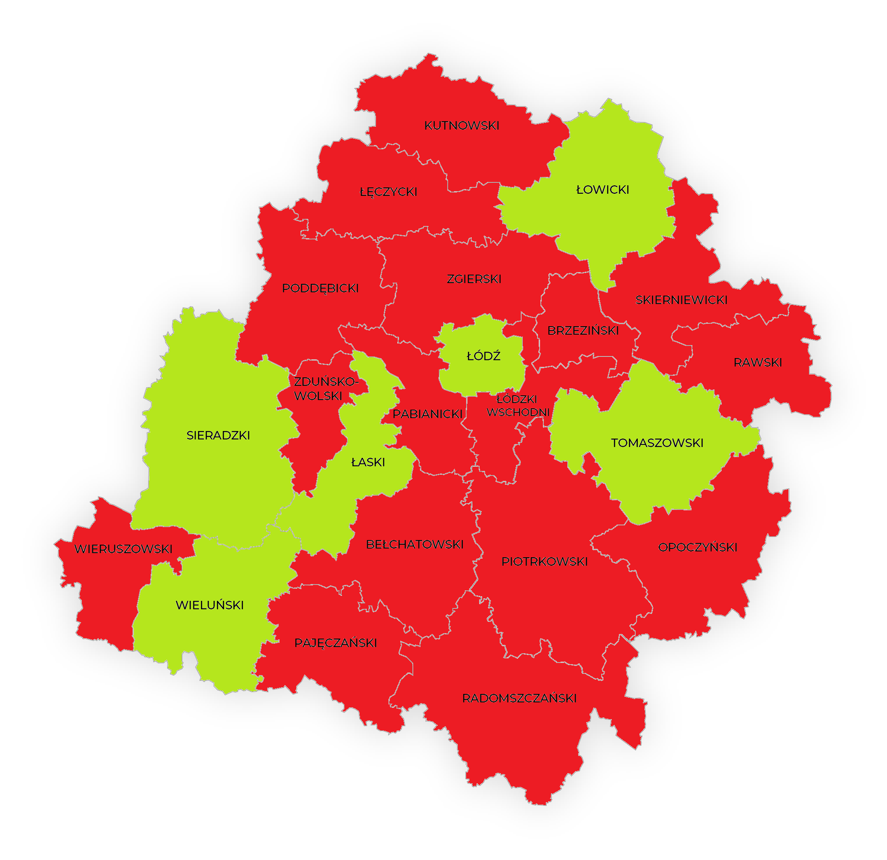
6. Podział środków na pule subregionalne wg klasyfikacji NUTS3:
Budżet obywatelski to konsultacje, które powinny zakończyć się głosowaniem, są wyrazem partycypowania obywateli. Art. 10a pkt. 4 ustawy o samorządzie województwa „W ramach budżetu obywatelskiego mieszkańcy w bezpośrednim głosowaniu decydują corocznie o części wydatków budżetu województwa.”
POWIATY, W KTÓRYCH ODBYŁO SIĘ GŁOSOWANIE W ROKU 2024:
ODBYŁO SIĘ
NIE ODBYŁO SIĘ

Slide 6
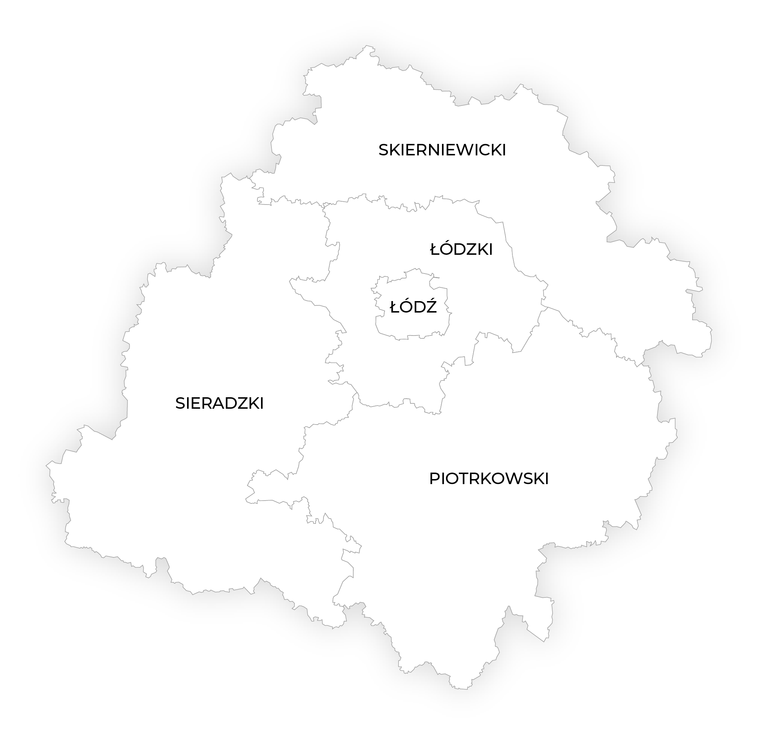
Klasyfikacja NUTS 3:
sieradzki – obejmujący powiaty: łaski, pajęczański, poddębicki, sieradzki, wieluński, wieruszowski oraz zduńskowolski;
skierniewicki – obejmujący powiaty: kutnowski, łęczycki, łowicki, rawski, skierniewicki oraz miasto Skierniewice;
piotrkowski – obejmujący powiaty: bełchatowski, opoczyński, piotrkowski, miasto Piotrków Trybunalski, radomszczański, tomaszowski;
łódzki – obejmujący powiaty: brzeziński, łódzki wschodni, pabianicki oraz zgierski;
miasto Łódź.

Slide 7
KOMISJA DS. ODWOŁAŃ
Każdemu liderowi przysługuje prawo odwołania się od decyzji o niedopuszczeniu jego projektu pod głosowanie. Odwołanie będzie składane do komisji, której członkami będą osoby niezaangażowane w proces dotychczasowego oceniania danego projektu. Komisja w drodze głosowania podejmie rekomendacje dla Zarządu Województwa Łódzkiego.
„Tworzy się Komisję ds. odwołań od decyzji o niedopuszczeniu projektów zadań zgłoszonych do budżetu obywatelskiego do głosowania (zwanej dalej: Komisją), w skład której wchodzą po jednym przedstawicielu wskazanym przez kluby radnych Sejmiku, jednym przedstawicielu Prezydium Sejmiku oraz czterech przedstawicieli Marszałka. Członkowie Komisji wybierają ze swojego grona Przewodniczącego, który przewodzi jej pracami” (str. 14 Regulaminu)

Slide 8
Etap głosowania
Głosować może każdy mieszkaniec województwa, niezależnie od wieku.
art. 10a Ustawy o Samorządzie Województwa: „Szczególną formą konsultacji społecznych jest budżet obywatelski.” Liczne orzeczenia, wyroki sądów administracyjnych wskazują, że uchwałodawca nie może ograniczać prawa wypowiedzenia się w konsultacjach społecznych, jakimi jest budżet obywatelski, ze względu na wiek.
Wprowadzenie możliwości elektronicznego głosowania poprzez aplikację. Oddanie głosu potwierdzane będzie indywidualnym kodem SMS.
Każdy mieszkaniec posiada dwa głosy: 1 głos na zadanie w puli subregionalnej, 1 głos na zadanie w puli wojewódzkiej.

Slide 9
HARMONOGRAM NA ROK 2025
PRZYJĘCIE UCHWAŁY PRZEZ ZARZĄD WOJEÓDZTWA ŁÓDZKIEGO I SEJMK WOJEWÓDZTWA ŁÓDZKIEGO
PROCEDURA ODWOŁAŃ I PUBLIKACJA ZADAŃ DOPUSZCZONYCH DO GŁOSOWANIA
LICZENIE GŁOSÓW I PRZEPROWADZENIE EWALUACJI
SKŁADANIE PROJEKTÓW
PRZYGOTOWYWANIE KOLEJNEJ EDYCJI
STYCZEŃ
LUTY
MARZEC
KWIECIEŃ
MAJ
CZERWIEC
LIPIEC/SIERPIEŃ
WRZESIEŃ
WPROWADZENIE PROCEDUR
OCENA FORMALNA I MERYTORYCZNA
GŁOSOWANIE
GALA OGŁOSZENIA WYNIKÓW

Slide 10
DZIĘKUJĘ ZA UWAGĘ!

